Slide 1
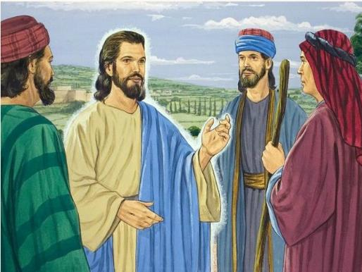
المَسيحُ القائِم مِنَ الموت
يُغادِرُ تلاميذَهُ.
أعمالُ الرُّسل 1، 8-11

Slide 2
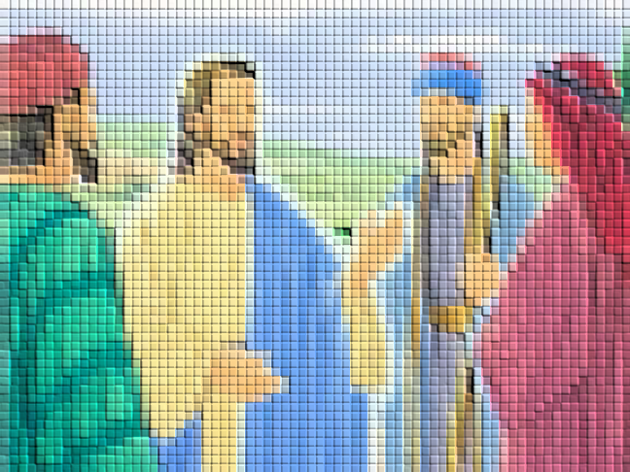

وقَبلَ صعودهِ إلى السَّماء، قالَ يسوع لِتلاميذهِ:
"سَتنالونَ قُوَّةً وتَكونونَ لي شُهوداً في أُورَشليمَ والسَّامِرة إلى أقاصي الأرض."

Slide 3
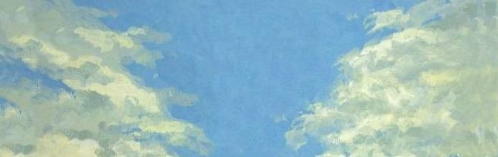
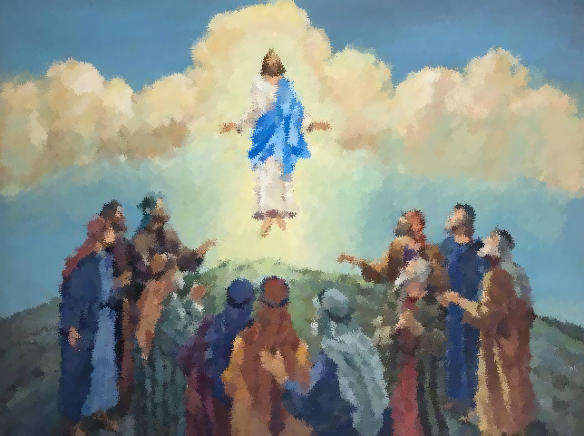
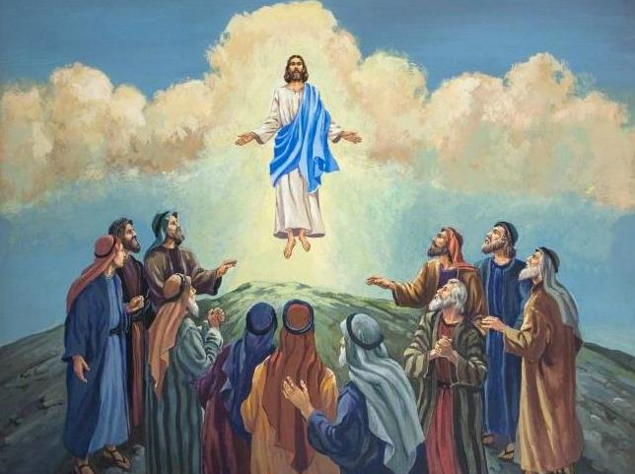
ولمَّا قالَ ذلِك، رُفِعَ بمرأى مِنهُم ثُمَّ حجَبَهُ غمامٌ عن أبصارِهِم.

Slide 4
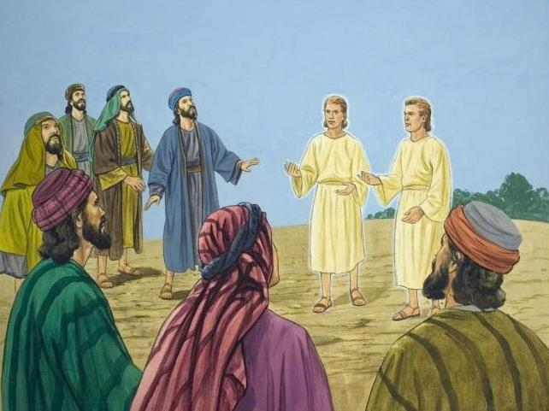
وبينما عيونُهم شَاخصةٌ إلى السّماءِ وهو ذاهِبٌ،
إذا رجُلان قد مثَلا لهُم في ثيابٍ بيضٍ وقالا:
"أيُّها الجليليُّون، ما بالُكُم قائِمين تَنظرونَ إلى السَّماء؟

Slide 5
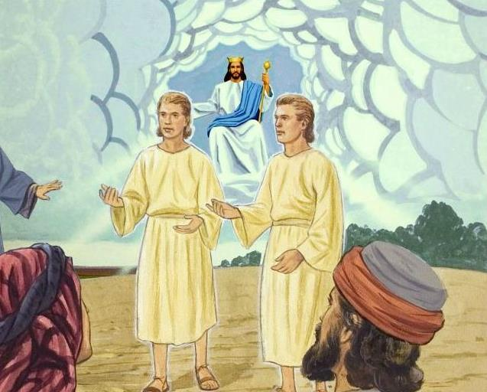
فيسوعُ هَذا الّذي رُفِعَ عنكُم إلى السَّماء سيأتي كما رأيتموهُ ذاهِباً إلى السّماء."

Slide 6
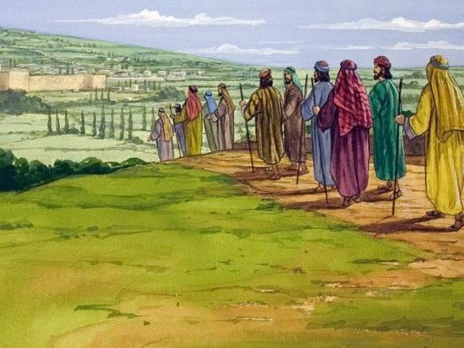
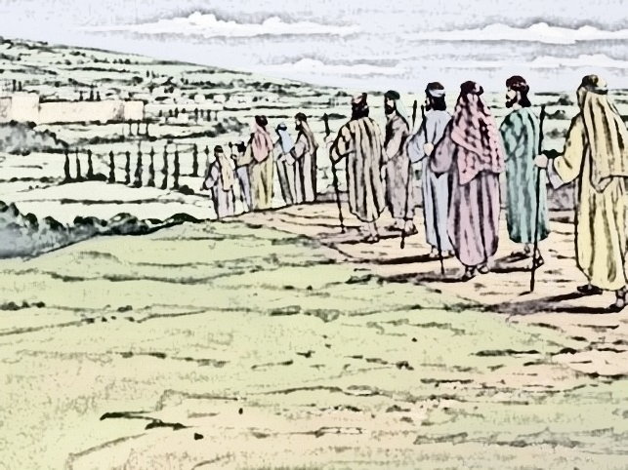
فرجعَ الرُّسُلُ إلى أورَشليمَ مِنَ الجَبلِ الّذي يُقالُ لهُ جبلُ الزَّيتون ينتظِرونَ الرُّوحَ القُدس.

